Slide 1
Преимущества ведения бизнеса на вторичном рынке для Регистратуры и Регистраторов Украины
UA DOM
07-12-2012
Александр Оверченко
Региональный менеджер – СНГ/Восточная Европа

Slide 2
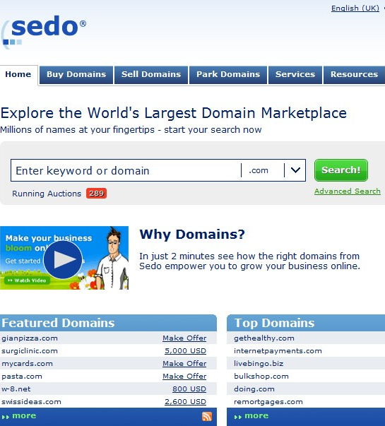
Самая крупная в мире торговая площадка
Более 14 млн доменов в базе данных
Сеть «мультилистинга» SedoMLS
Растущее портфолио BuyNow-доменов
Платформа для аукционов
Интернациональные аукционы (+ccTLD)
premium domain brokerage & appraisals Брокерство премиум доменов
Профессиональная оценка стоимости домена
Безопасный трансфер доменов

Slide 3
Награды и признание
#1 Ecommerce Hosting (WebHost Directory)
Самая инновативная компания по продаже доменов (Domain Name Wire) - 2010, 2012
Лучшая паркинговая компания (Domain Name Wire) - 2009, 2010, 2012
Лучшая онлайн площадка для продажи доменов (Domain Name Wire) - 2008, 2010
Лучшее решение ВСЕ В ОДНОМ для торговли доменами (T.R.A.F.F.I.C.) – 2009, 2010, 2011

Slide 4
Сегментация рынка
Первичный рынок: Регистрация новых доменов
“Land-rush” рынки, роль скорости регистрации
Монополизация рынка
Вторичный рынок : Перепродажа существующих доменов
Зарегистрированные vs. Истекающие домены
Различные группы покупателей и продавцов
Конечные пользователи, трейдеры, инвесторы
Вторичный рынок – высоко конкурентный рынок
©2012 Sedo.com, LLC
4
Notes:
The Domain Name market is split into two segments namely: the primary and the secondary domain markets.
Domains are privately re-sold and no central market place exists. No trading licenses or other formal requirements restrict access to the market. Several trading platforms offer marketing and transaction handling services to buyers and sellers.

Slide 5
Вторичный рынок меньше, чем первичный Скорость темпа роста вторичного рынка – больше чем первичный в 2015?
Объемы вторичного рынка
Отсутствие центральной базы учета
Показатели вторичного рынка в 2011 году
Количество продаж: ~ 400,000
Объем продаж: € 250 million
©2012 Sedo.com, LLC
5
Notes:
Revenue % SDM vs. New Reg
Revenue SDM (# Sales * 620 EUR ASP) / Revenue New Reg (# New Reg * 9,50 Average Reg. Cost)
Domain names are actively traded in secondary markets. Estimating the size of these markets is difficult as no central registry explicitly keeps track of domain sales. ICANN reports 8 million transfers of .COM/.NET domains for January 2011, which is the upper bound of total sales as this number contains many not-for-sale transfers. The number of domain transfers across registrars could serve as a better proxy for domain transactions. In January 2011, 0.65 million .COM/.NET domains were transferred from one registrar to another (ICANN Internet Corporation For Assigned Names and Numbers, 2011).

Slide 6
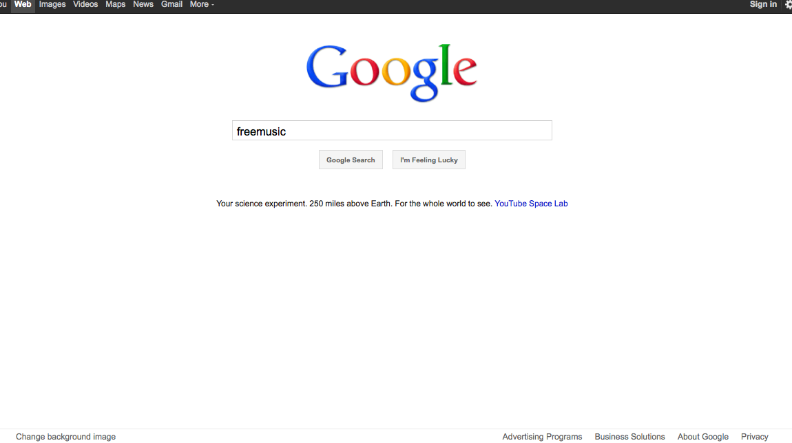
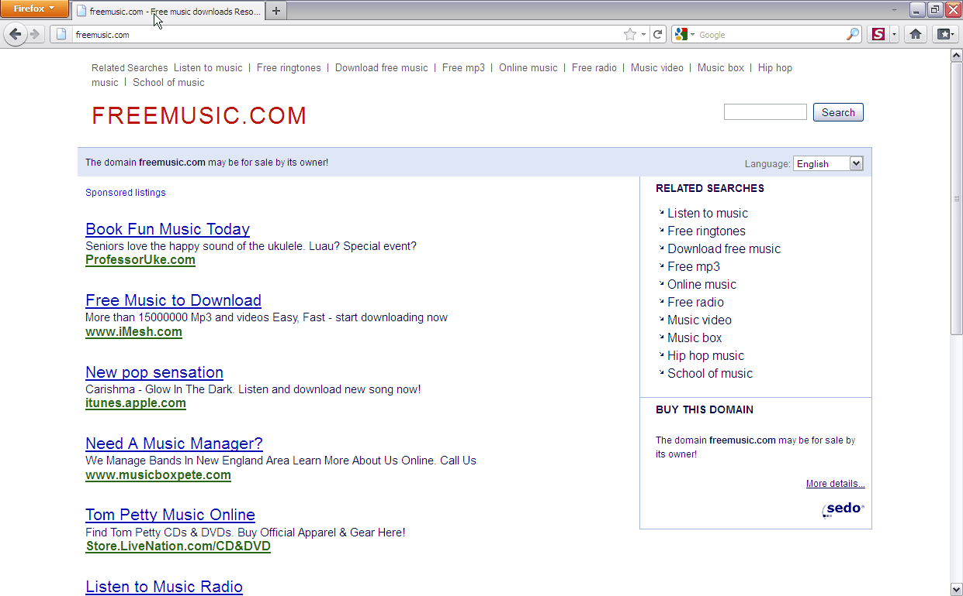
Паркинг монетизация поискового трафика
Ключевое слово= Имя домена+ TLD
Замена старой странице “Under Construction”
©2012 Sedo.com, LLC
6
Notes:
Monetizing Users who “Search” via Domain Names
Keyword search = Keyword Domain + TLD
Replaces old “Under Construction” Page

Slide 7
Круговорот на вторичном рынке
Торговые площадки
$
Паркинговые
компании
Инвесторы
- Предприниматели / Физ. лица
- Финансовые инвесторы
$
$
$
Аукционы по истекающим доменам
$
©2012 Sedo.com, LLC
7
Notes:
The Secondary Market is composed of 3 Channels: Domains sold via Marketplaces, Expiring Name Auctions, Private Sales. “Private Sales” has the largest market size and market share. There is no oligopoly when re-selling domains.

Slide 8
Вторичный рынок финансовые ресурсы
Конечные пользователи
$
Торговые площадки
Паркинговые компании
Инвесторы
- Предприниматели / Физ. лица
- Финансовые инвесторы
Рекламодатель
$
$
$
$
Аукционы по истекающим доменам
$
Регистратура / Регистраторы
©2012 Sedo.com, LLC
8
Notes:
Where does the money come from and where does it go?

Slide 9
Структура продаж доменов
Каналы продаж на торговой площадке Седо 2-ой квартал 2012
Наиболее популярным является метод онлайн-торгов, но покупатели предпочитают фиксированные цены
Быстрый и легкий способ покупки доменов – привлекательный метод покупки доменов для конечных пользователей
©2012 Sedo.com, LLC
9
Notes:
The Offer-Counteroffer channel remained the most popular, accounting for 41% of all sales. This decrease of 2% from Q1 2011 shows that buyers may be looking to other sales channels, such as Buy Now listings.
Domains purchased via Buy Now listings (domains listed by sellers with fixed prices) resulted in 27% of all sales in Q2.The continued strength of Buy Now domain listings indicates that a quick, easy purchase process is still an attractive prospect to potential domain buyers.

Slide 10
Ценовые категории
45% всех продаж на торговой площадке Седо – домены по цене до 500 долларов США или меньше
Причина: быстрый трансфер доменов, низкая себестоимость домена, относительно небольшие усилия со стороны участников рынка
©2012 Sedo.com, LLC
10

Slide 11
Относительная привлекательность доменного рынка
Главной особенностью первичного рынка является быстрота сделки
Регистрация нового домена занимает не больше одной минуты
Для покупки домена на вторичном рынке необходимо
Найти подходящее доменное имя
Договориться о цене с владельцем домена
Открыть эскроу-счет и оплатить стоимость домена
Затраты на трансфер домена
Медленный трансфер доменного имени
В ряде TLDs и ccTLDs передача и регистрация домена обремленна бюрократической тагостью
Облегчение бумажной работы – верный путь к росту продаж и стабильному рынку доменов
©2012 Sedo.com, LLC
11
Notes:
Given the low average re-sale price (50% of domains sell for less than 500 USD), the fixed costs related to waiting and doing the paperwork really matter (even if it is “just” an 30 min of dealing with documents per domain).

Slide 12
Рост вторичного рынка= Рост первичного рынка
Новости о крупных продажа на вторичном рынка способствуют ажиотажу на первичном рынке
Доменные инвесторы
Имеют значительную долю в новых регистрациях
Способствуют успеху TLD
Укрепляют стабильность рынка
Поддерживают прибыльность в будущем
TLDs со способствующей политикой Регистратуры (например, .me, .com, .pl) – высокий «КПД» относительно объема рынка
TLDs способствующей политикой Регистратуры (например, .ca, .cn, .gr) низкий «КПД»
©2012 Sedo.com, LLC
12

Slide 13
Сервисы Седо для регистраторов и хостинговых компания
Регистраторский паркинг доменов
Торговые площадки и сервисы
SedoMLS
©2012 Sedo.com, LLC

Slide 14
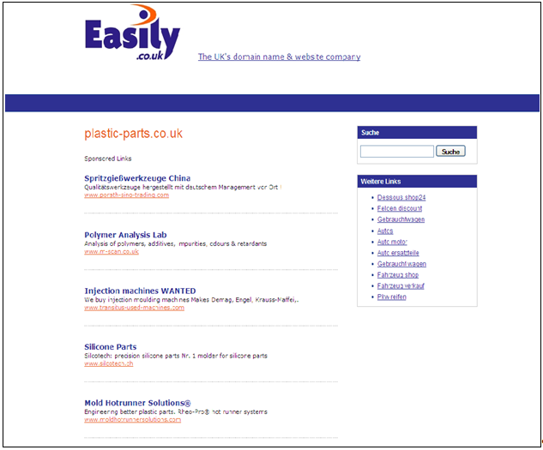
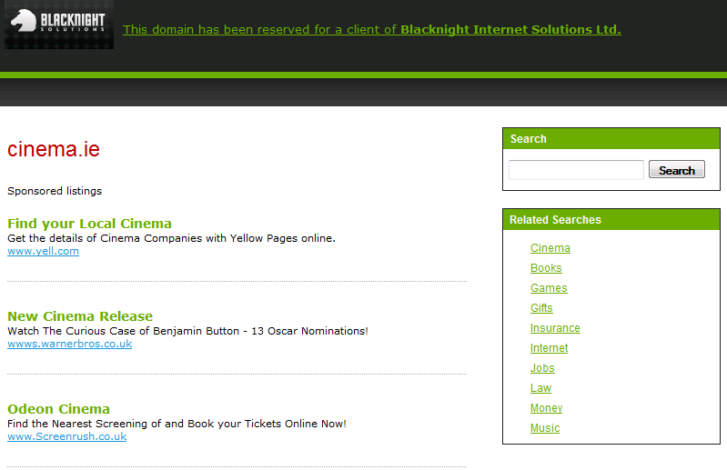
Регистраторский паркинг: пример
©2012 Sedo.com, LLC

Slide 15
Регистраторский паркинг от Седо Монетизация неиспользуемого доменного трафика через Pay-per-Click рекламы
Использование-приминение:
Для новых зарегистрированных доменов
Для истекающих доменов
Для доменов без хостинга
Редирект страницы 404
©2012 Sedo.com, LLC

Slide 16
Сеть продаж доступная зона продажи
©2012 Sedo.com, LLC

Slide 17
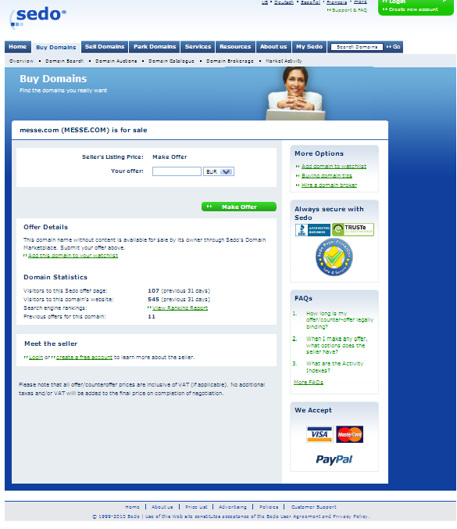
Партнерство торговой площадки:
Автоматическая оценка домена и прием ставок
Ко-Брендинг страницы продажи доменов
©2012 Sedo.com, LLC
Notes:
Please insert the Dotster co-branded landing page

Slide 18
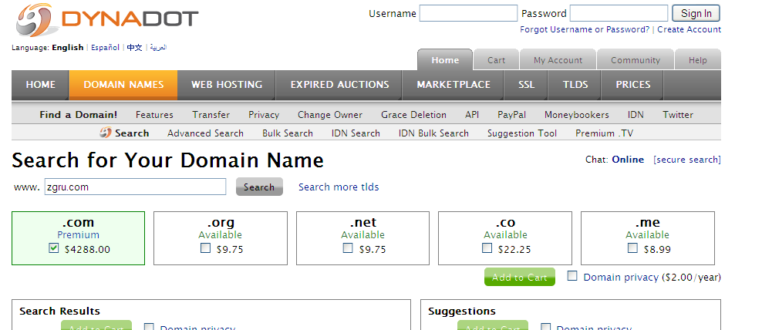
SedoMLS Premium Integration Example
Sedo MLS Premium
©2012 Sedo.com, LLC

Slide 19
Роль Регистратуры и Регистраторов во вторичном рынке
Позволяет доменам достичь своего максимального уровня экономической ценности
Позволяет избежать «фрод» и злоупотребление IP
Простые и прозрачные правила переноса доменов
Отсутствие бумажной работы
Использования стандартных протоколов: EPP
Свободная политика
Беспрепятственная передача домена к любому регистратору
Сотрудничество между участниками первичного и вторичного рынков
©2012 Sedo.com, LLC
19

Slide 20
Рынок СНГ на торговой площадке СЕДО

Slide 21
Количество пользователей из СНГ

Slide 22
Трансфер доменов
.com.ua домены

Slide 23
Средняя цена на домены
ccTLDs в 2012

Slide 24
Примеры
Публичных продаж 2012
Домен | Цена | Валюта
interest.me | 80000 | USD
artdeco.com | 75000 | USD
gruppenreisen.de | 59500 | EUR
hot.net | 56700 | EUR
geschenkideen.de | 50000 | EUR
film.tv | 65000 | USD
home24.com.ua | 6000 | EUR
casino.com.ua | 3500 | EUR

Slide 25
Спасибо за внимание !

